Slide 1

PHÒNG GIÁO DỤC VÀ ĐÀO TẠO QUẬN LONG BIÊN
TRƯỜNG MẦM NON GIA THƯỢNG
BÀI THƠ
KỂ CHO BÉ NGHE
GIÁO VIÊN: PHÙNG THỊ TUYẾT
LỚP MẪU GIÁO BÉ

Slide 2



Slide 3
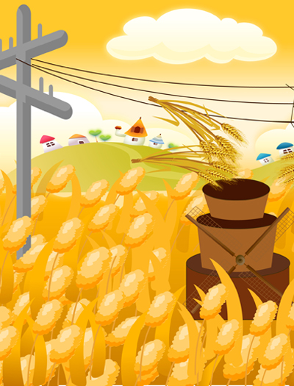
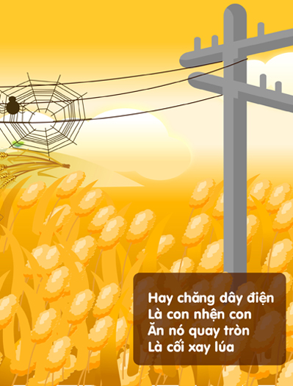

Slide 4
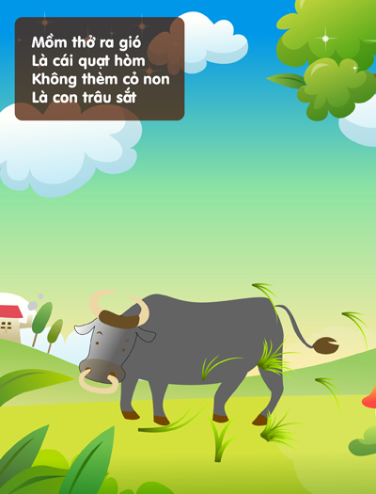


Slide 5
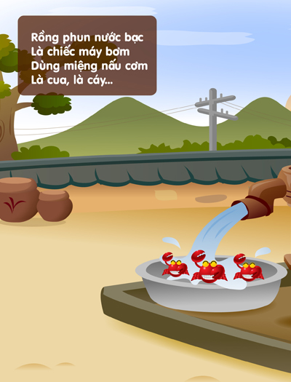
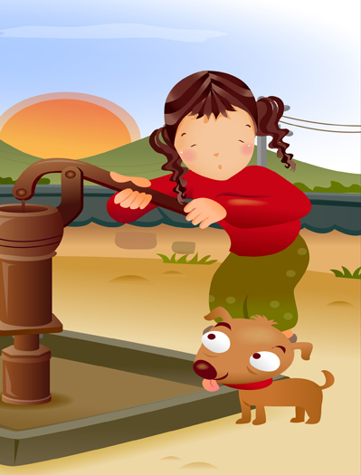

Slide 6
BÀI HỌC KẾT THÚC

